Slide 1
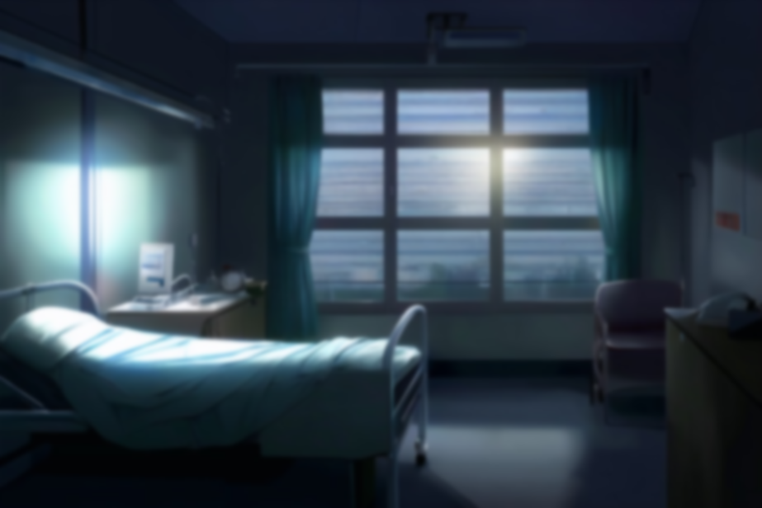
こんなことが起こった時、どのような制度が使えるでしょうか。
気がつくと、病院のベッドの上だった。
駆け込んできた医師が、様子をうかがいながら話し始めた。
「頭を打って運ばれたんです。駅の階段から落ちたこと、覚えていますか。 」
状況を理解して、すぐに頭をかすめたのは、仕事のことだった。
「いつ退院できますか？」
「リハビリが必要なので、1か月はかかると思います。」
「1か月も入院しなきゃいけないんですか！？そんなに休めないです！」
思わず大声が出てしまった。他人にぶつけても仕方ないのに。
周りに迷惑をかける申し訳なさ、焦り、
そして何より、先々の不安。
医療費や生活費はどうすればいいのか。
社会人になったばかりで、貯金もほとんどない。
苦しい現実に押しつぶされそうだった。
か
めい わく
あせ
い りょう ひ
お

Slide 2
1ヶ月の入院にかかった医療費（イメージ）
階段から転落して頭を強く打ったことにより頭蓋骨内で出血、脚も骨折して、リハビリが必要になりました。
領 収 証
患者番号 |  | 氏 名 |  |  |  |  |  |  |  | 請 求 期 間 （入院の場合）
 |  | 〇 〇 〇 〇 様 |  |  |  |  |  |  |  | 令和6年6月3日～令和6年6月30日
受診科 | 入・外 | 領収書Ｎｏ． |  | 発 行 日 |  |  | 費 用 区 分 |  |  | 負担割合 |  | 本・家 | 区 分
救急 | 入院 | 100013 |  | 令和6年6月30日 |  |  | 社保 |  |  | ３割 |  | 本人
保 険 | 初・再診料 |  | 入院料等 |  | 医学管理等 |  | 在宅医療 |  | 検 査 |  | 画像診断 |  | 投 薬
 | 291 点 |  | 106,274 点 |  | 325 点 |  | 点 |  | 1,020 点 |  | 235 点 |  | 点
 | 注 射 |  | リハビリテーション |  | 精神科専門療法 |  | 処 置 |  | 手 術 |  | 麻 酔 |  | 放射線治療
 | 点 |  | 3,570 点 |  | 点 |  | 点 |  | 57,420 点 |  | 点 |  | 点
 | 病理診断 |  | その他 |  | 診断群分類（ＤＰＣ） |  | 食事療養 |  | 生活療養
 | 点 |  | 点 |  | 点 |  | 円 |  | 円
保険外 負 担 | 評価療養・選定療養 |  | その他 |  |  |  |  |  | 保 険 |  | 保 険 （食事・生活） |  | 保険外負担
 |  |  |  |  |  |  | 合 計 |  | 1,691,350 円 |  | 円 |  | 円
 | （内訳） |  | （内訳） |  |  |  | 負担額 |  | 507,4１０ 円 |  | 円 |  | 円
 |  |  |  |  |  |  | 領収額 合 計 |  | 507,410 円
※厚生労働省が定める診療報酬や薬価等には、医療機関等が仕入れ時に負担する消費税が反映されています。
（略）
３割
（略）
※一の位を四捨五入
＊
＊ 窓口で支払う額です。申請すると、負担を減らせる制度もあります。調べてみましょう。
※１点＝１０円で計算されます。
領収印
○○県○○市○○ ○－○－○
○○○病院 ○ ○ ○ ○

Slide 3
診療明細書
入院
保険
患者番号
氏名
〇 〇 〇 〇
受診日
2024/6/30
受診科
救急科
部
項 目 名
点 数
回 数
初再診料
医学管理
手術
検査
麻酔
画像診断
リハビリ
入院料
＊初診料
＊薬剤管理指導料２（１の患者以外の患者）
＊頭蓋内血種除去術（硬膜外のもの）
＊骨折観血的手術（大腿）
＊コンピューター断層撮影（64列以上のマルチスライス型機器）
＊閉鎖循環式全身麻酔５（その他）
＊画像診断管理加算３（コンピューター断層診断）
＊運動器リハビリテーション料（Ⅰ）
早期リハビリテーション加算
初期加算
＊救命救急入院料１（３日以内）
＊救命救急入院料１（４日以上７日以内）
＊特定機能病院基本料一般病棟７対１入院基本料
＊臨床研修病院入院診療加算（基幹型）
291
325
35,790
21,630
1,020
6,000
235
185
25
45
10,268
9,292
1,822
40
1
1
1
1
1
1
1
14
14
14
3
4
21
1
※１点＝１０円で計算されます。
※厚生労働省が定める診療報酬や薬価等には、医療機関等が仕入れ時に負担する消費税が反映されています。

Slide 4
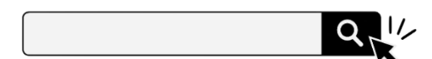
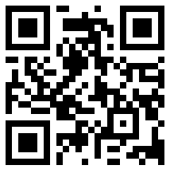

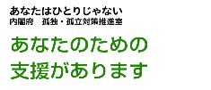
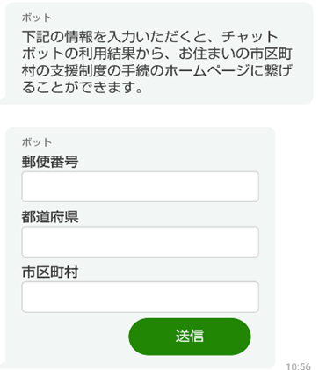
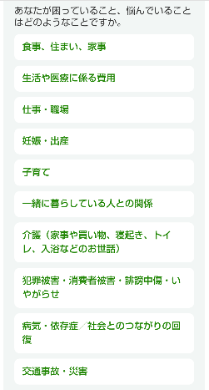
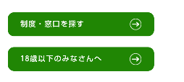
ワークシート
ストーリーのようなできごとが起こったときに使えそうな制度を調べてみましょう。
政府のウェブページを活用して、対応方法として使えそうな制度を二つ探して、制度名と制度の内容、対象者や申請先を書いてみましょう。
（ 年 組 番 氏名 ）
あなたはひとりじゃない
孤独・孤立対策ウェブサイト
（１） 制度名
制度の内容、対象者や申請先
（内閣府 孤独・孤立対策推進室）
いくつかの質問に答えていくことにより、状況に合った支援制度や相談窓口をチャットボットで探すことができます。
（QRコード）
（検索）
あなたはひとりじゃない
（URL）
https://www.notalone-cao.go.jp/
（２） 制度名
制度の内容、対象者や申請先
（画面イメージ）
誰にも頼れず、ひとりで悩みごとをかかえていませんか。
いくつかのご質問に答えていただくことにより、約150の支援制度や窓口の中から、あなたの状況に合った支援をチャットボットで探すことができます。
あなたのための支援をぜひご利用ください。
郵便番号を入力してみましょう
当てはまると思うものを１つ選んでタップしましょう
タップ

Slide 5
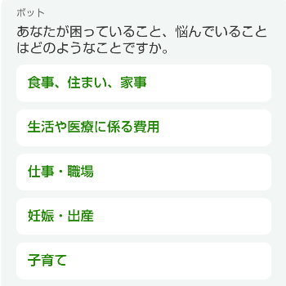
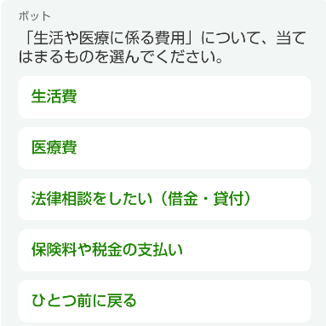
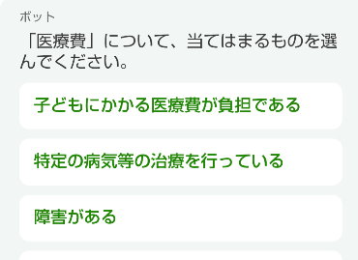
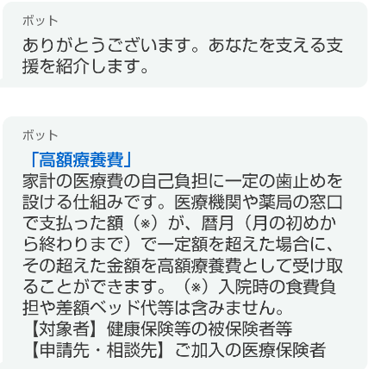
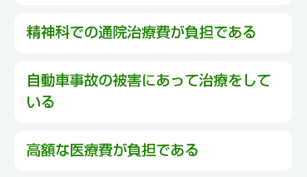
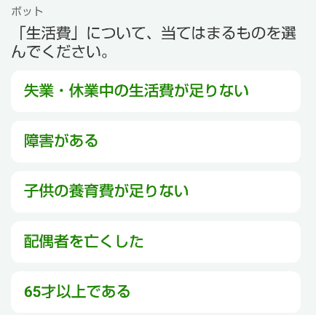
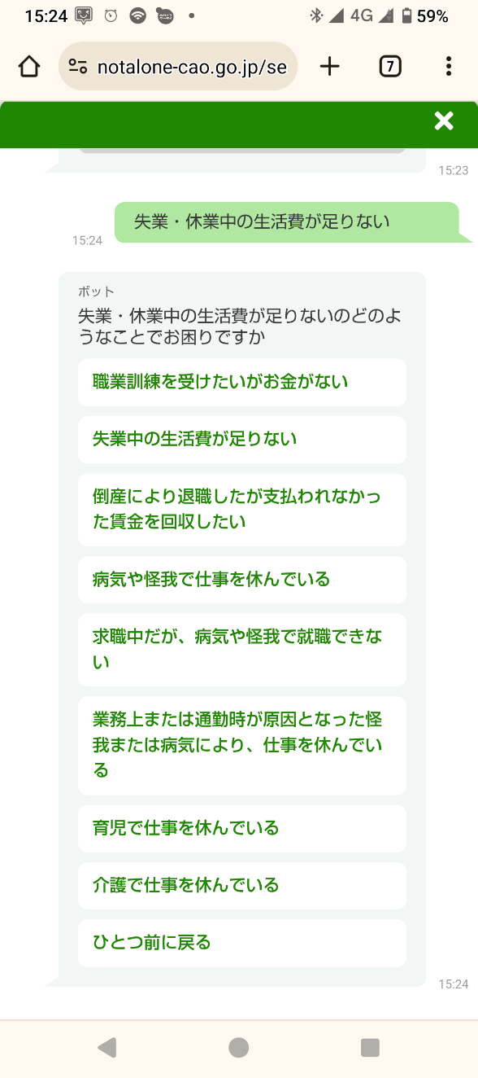
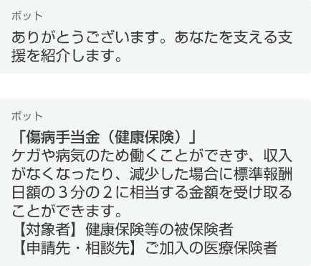

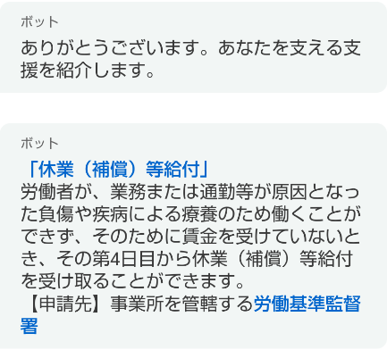
あなたはひとりじゃない（内閣府孤独・孤立対策ウェブサイト） チャットボット表示例
（１） ケガをして、高額な医療費がかかった場合
（２） ケガをして、長い間仕事を休まなければならなくなった場合
制度の詳細はこちら
☞
傷病手当金について
【参考】 ケガをして、長い間仕事を休まなければならなくなった場合（ケガをしたのが通勤中だった場合）

Slide 6
（参考）高額療養費制度
高額な医療費を支払ったときは高額療養費が支給されます。
高額療養費とは、同一月（1日から月末まで）にかかった医療費の自己負担額が高額になった場合、一定の金額（自己負担限度額）を超えた分が支給される制度です。
月をまたいだ場合は、月ごとにそれぞれ自己負担額を計算します。
（例）1月10日から2月10日まで診療を受けた場合、1月10日～1月31日と2月1日～2月10日までで自己負担額をそれぞれ分けて、自己負担限度額を超えた分が支給されます。
ストーリーの登場人物の場合（22歳、年収約250万円、３割負担）
医療費 1,691,350円
窓口負担
507,4１０円
449,8１０円
療養の給付（医療費の７割） 1,183,94０円
高額療養費として支給 507,4１０円－57,600円 ＝ 449,8１０円
自己負担限度額 57,600円

Slide 7
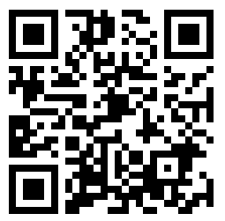

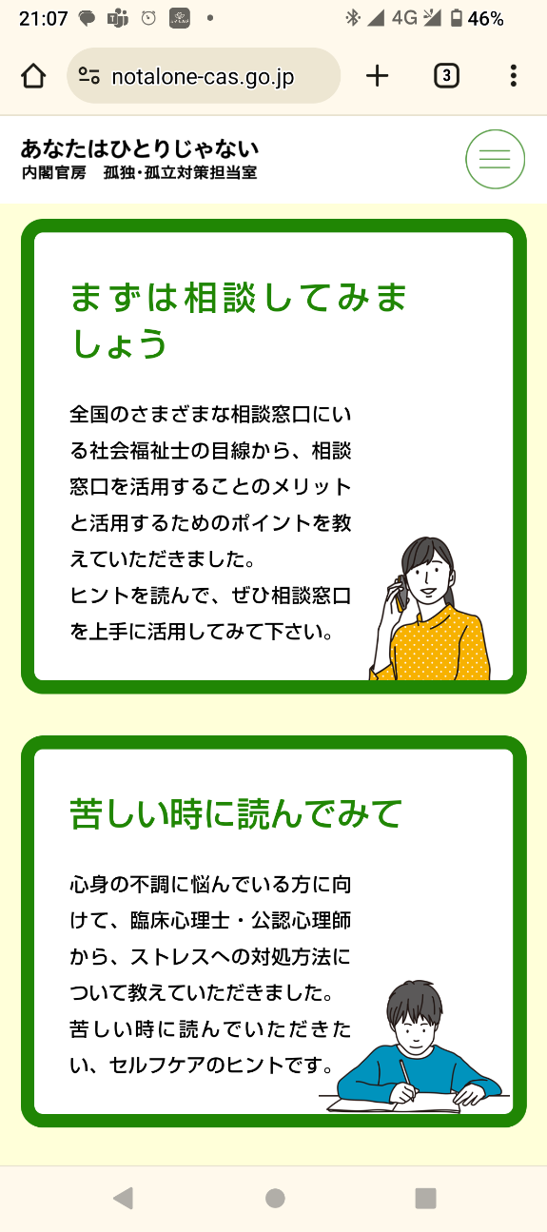
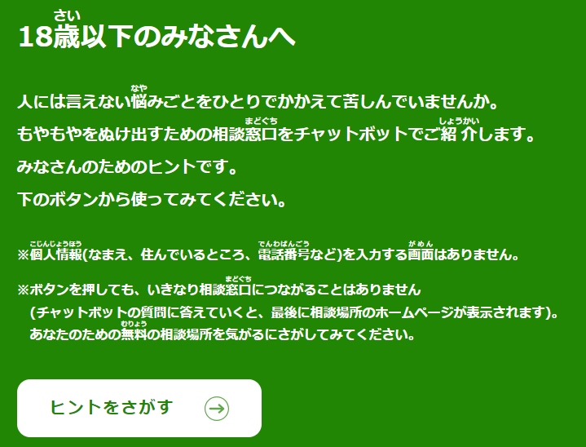


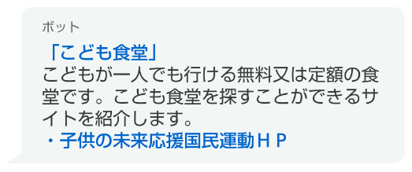

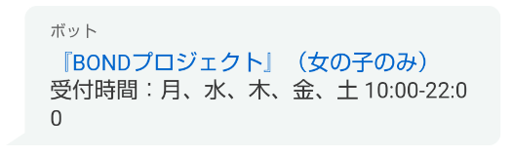
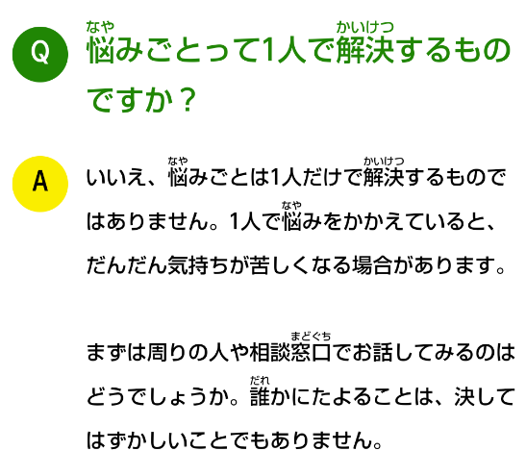
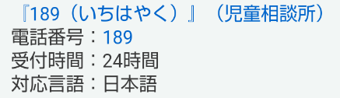






あなたはひとりじゃない（孤独・孤立対策ウェブサイト）
参考
一般向けページ （サイトトップページ）
18歳以下向けページ （サイト内ページ）
自動応答によるチャットボットにより、悩みに応じた支援制度等を紹介する機能や、専門家からのヒントなどを掲載。
自動応答によるチャットボットにより、悩みに応じた相談窓口を紹介する機能や、悩みを抱えている方向けのQ＆Aなどを掲載。
【QRコード】
悩みに対応する支援制度等
専門家からのヒント
【URL】
https://notalone-cao.go.jp/under18/
まずは相談してみましょう
苦しい時に読んでみて
ヒントをさがす
悩みに対応する相談窓口を紹介
悩みを抱えている方の質問や回答
※マイナポータルと連携して、チャットボットの利用結果のページから、市区町村の支援制度の手続情報につなげるようになっており、一部手続は、そのままマイナポータル上で申請が可能。
【災害】国民健康保険一部負担金の免除申請
オンライン申請
電子署名必須
（略）
クリックすると、
マイナポータルの
ページへ移動
申請する

